Slide 1

আজকের
পাঠে সবাইকে
স্বাগতম

Slide 2


পাঠ পরিচিতি
বিষয়ঃ প্রাথমিক গণিত
শ্রেণিঃ ৫ম
আজকের পাঠঃ দশমিক ভগ্নাংশ।
পাঠ্যাংশঃদশমিক সংখ্যার যোগ ও বিয়োগ।
পাঠঃ ৫৩
সময়ঃ ৪০ মিনিট

Slide 3


শিক্ষক পরিচিতি
মোঃইকবাল হোসেন
সহকারী শিক্ষক
শাহাপুর সরকারি প্রাথমিক বিদ্যালয়
বরুড়া,কুমিল্লা।
মোবাইলঃ০১৮১৪-৮৬৬২১০
Email:iqbal.jui@gmail.com

Slide 4

শিখনফল
৩.৫.৬ দশমিক ভগ্নাংশের যোগ করতে পারবে।
৩.৫.৭ দশমিক ভগ্নাংশের বিয়োগ করতে পারবে।
৩.৫.৭ দশমিক ভগ্নাংশ সংক্রান্ত দৈনন্দিন জীবনের সমস্যার সমাধান করতে পারবে।

Slide 5
আজকের পাঠ
দশমিক সংখ্যার যোগ ও বিয়োগ

Slide 6

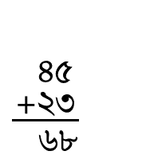
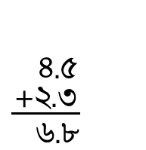
প্রাথমিক ধারণা
আমরা সবাই পূর্ণ সংখ্যার যোগ ও বিয়োগ করতে পারি?
১। পূর্ণ সংখ্যার যোগ ও বিয়োগের সাথে দশমিক ভগ্নাংশের যোগ ও বিয়োগের কোন মিল আছে কি?
$\frac{\begin{aligned} ৪৫ \\ +২৩\end{aligned}}{ ৬৮}$
$\frac{\begin{aligned} ৪.৫ \\ +২.৩\end{aligned}}{ ৬.৮}$
হ্যাঁ,আছে। পূর্ণ সংখ্যা ও দশমিক সংখ্যা যোগ একই রকম। পার্থক্য হলো শুধুমাত্র দশমিক বিন্দুর

Slide 7
দশমিক ভগ্নাংশের যোগ
২৫.৫২+১২.৬৫

Slide 8
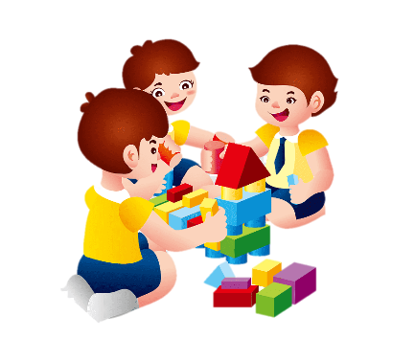
দশমিক ভগ্নাংশের যোগ

Slide 9
দশমিক ভগ্নাংশের বিয়োগ

Slide 10
দশমিক ভগ্নাংশের ক্ষেত্রে লক্ষনীয়

Slide 11
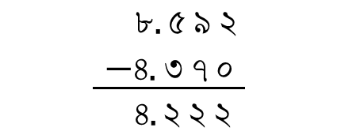

দলে কাজ
সবুজ দল
লাল দল
$$\frac{\begin{aligned} ২.১ ৫ ০ \\ +৩.৪ ১ ২\end{aligned}}{ ৫.৫ ৬ ২}$$
$$\frac{\begin{aligned} ৮.৫ ৯ ২ \\ −৪.৩ ৭ ০\end{aligned}}{ ৪.২ ২ ২}$$

Slide 12
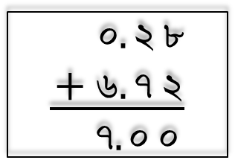
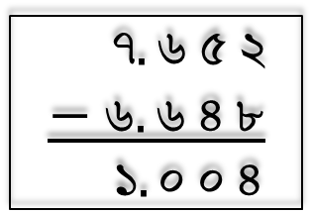
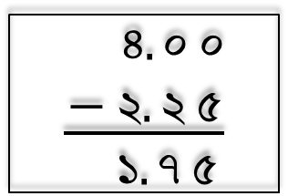
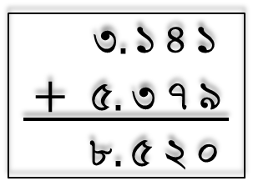
একক কাজ
১)
$$\frac{\begin{aligned} ০.২ ৮ \\ + ৬.৭ ২\end{aligned}}{ ৭.০ ০}$$
২)
$$\frac{\begin{aligned} ৩.১ ৪ ১ \\ + ৫.৩ ৭ ৯\end{aligned}}{ ৮.৫ ২ ০ }$$
৩)
$$\frac{\begin{aligned} ৪.০ ০ \\ − ২.২ ৫\end{aligned}}{ ১.৭ ৫}$$
৪)
$$\frac{\begin{aligned} ৭.৬ ৫ ২ \\ − ৬.৬ ৪ ৮\end{aligned}}{ ১.০ ০ ৪}$$

Slide 13

মূল্যায়ন
০.০০৫ এবং ০.০১০ এর যোগফল কোনটি?
ক) ০.০০৫ খ) ০.০০১ গ) ০.০১৫
খ) ০.০১৫
২) ০.১৭ এবং ০.০১৭ এর বিয়োগফল কোনটি?
ক) ০.১৫৩ খ) ০.০১৭ গ) ০.১৫০
ক) ০.১৫৩
৩) ১৫.৮৯ এবং ১০.০৮৯ এর যোগফল কোনটি?
ক) ২৫.৮৯০ খ) ২৫.৯৭৯ গ) ২৫.৭৯৯
গ) ১৫.৯৭৯
৪) ১৫.৮৯ এবং ১০.০৮৯ এর বিয়োগফল কোনটি?
ক) ২৫.৮৯০ খ) ৫.৮০১ গ) ২৫.৭৯৯
গ) ৫.৮০১

Slide 14

বাড়ির কাজ
সমস্যাগুলো বাড়ি থেকে সমাধান করে আনবে।

Slide 15

ধন্যবাদ

